Slide 1

Universidade do Estado de Santa Catarina
Departamento de Sistemas de Informação
6WEB103 - Desenvolvimento de Aplicações para a Web I
HTML
Frames e iFrames
Prof. Mário Ezequiel

Slide 2
Frames
Permite exibir duas ou mais páginas na mesma janela do navegador. Cada página é exibida em um frame (quadro) diferente. Um documento html que define o conjunto de frames (frameset) é composto de um elemento <html> <head> e um elemento <frameset>.
O parâmetro cols define a largura de cada quadro em pixels ou porcentagem do tamanho da janela.
Ex: <frameset cols=“110,*”> define dois frames, o primeiro com 110 pixels e o segundo ocupando o restante da janela.
O parâmetro rows define a altura.
Ex: <frameset rows=“200,*”> define dois frames, o primeiro com 200 pixels e o segundo ocupando o restante da janela.
Prof. Mário Ezequiel

Slide 3
Cada página é exibida com um elemento frame.
Exemplo: index.htm
<html>
<head> <title> Desenvolvimento web</title> </head>
<frameset cols=“110,*”>
<frame name=“menu” src=“menu.htm”> index.htm
<frame name=“corpo” src=“corpo.htm”>
</frameset>
</html>
Colocando o link <a href=“pag.htm” target=“corpo”> na página menu.htm, ao clicarmos neste link a página pag.htm será mostrada no frame chamado corpo.
Para não aparecer a borda: <frameset cols=“110,*” border=“0”>
 | corpo.htm
menu.htm
Prof. Mário Ezequiel

Slide 4
Colocando um frameset dentro de outro:
Exemplo: index.htm
<html>
<head> <title> Tópicos Especiais </title> </head>
<frameset cols=“110,*”>
<frame name=“menu” src=“menu.htm”> index.htm
<frameset rows=“175,*”>
<frame name=“topo” src=“topo.htm”>
<frame name=“corpo” src=“corpo.htm”>
</frameset>
</frameset>
</html>
 | topo.htm
 | corpo.htm
menu.htm
Prof. Mário Ezequiel

Slide 5
Frames
Os frames tornaram-se obsoletos no HTML5. Motivos:
Motores de busca não indexam o conteúdo do frame na página principal
Se o conteúdo do frame for indexado, o motor de busca vai linkar para a página interna, não a página principal
Leitores de tela também têm dificuldade em ler o conteúdo do frame
A necessidade de incluir conteúdo comum à várias páginas foi suprido pelo include do PHP
iFrames, porém, continuam em uso no HTML5
Fonte: https://pt.stackoverflow.com/questions/29841/por-que-o-uso-de-frames-e-iframes-é-considerado-uma-má-prática
Prof. Mário Ezequiel

Slide 6
iFrames (inline Frames)
Um iframe é usado para embutir um conteúdo (vídeo, outra página web ou um ad) dentro de outra página.
O exemplo abaixo mostra o conteúdo de page2.htm dentro da página que está aberta no navegador:
<iframe src="page2.htm"></iframe>
Também é possível definir altura e largura do iframe em pixels ou porcentagem da janela do navegador:
<iframe src="page2.htm" height="200" width="200"></iframe>
A borda do iframe pode ser removida com o parâmetro frameborder="0":
<iframe src="page2.htm" frameborder="0"></iframe>
Advertising (anúncio)
Prof. Mário Ezequiel

Slide 7
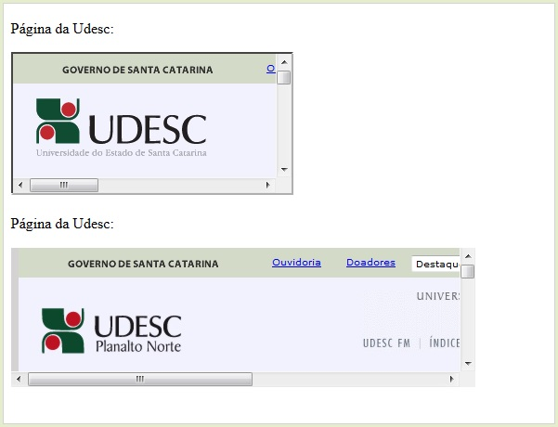
iFrames
<p>Página da Udesc:</p>
<iframe src="http://www.udesc.br" height="150" width="300"></iframe>
<p>Página da Udesc:</p>
<iframe src="http://www.ceplan.udesc.br" height="150" width="500" frameborder="0"></iframe>
Prof. Mário Ezequiel

Slide 8

Um iframe pode ser usado como um frame alvo de um link.
O atributo target de um link deve apontar para o atributo name do iframe. Exemplo:
<iframe src="http://www.udesc.br" height="300" width="500“ name=“display1”></iframe>
<p>Escolha a página:</p>
<a href="http://www.udesc.br" target="display1">Udesc Floripa</a><br>
<a href="http://www.udesc.br/ceplan" target="display1">Udesc SBS</a>
Prof. Mário Ezequiel

